Slide 1
TEHNOLOGIJA ZAVARIVANJA
Univerzitet u Novom Sadu
Fakultet tehničkih nauka
Departman za proizvodno mašinstvo
Katedra za materijale i tehnologije spajanja
Doc.dr Sebastian Baloš

Slide 2
Zavarivanje trenjem
Trenje se koristi i za obezbeđenje pritiska i povišene temperature.
Dovoljna je temperatura od oko 0,8T_{topljenja}, kada je materijal razmekšan.
Postoje dva postupka:
1. Konvencionalno zavarivanje trenjem
2. Zavarivanje trenjem sa mešanjem

Slide 3
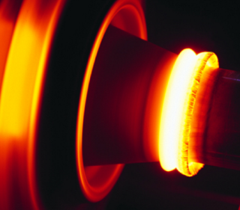
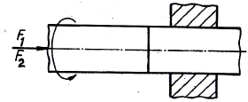
Konvencionalno zavarivanje trenjem
Koristi se međusobno rotaciono kretanje osnovnog materijala (500-1500 o/min) uz aksijalni pritisak.
Postoje dve aksijalne sile: F₁ koja uz rotaciju izaziva zagrevanje i F₂ koja vrši dodatni pritisak i zavarivanje.

Slide 4
Primena i specifičnosti:
Mogućnost zavarivanja različitih vrsta čelika, leg.Cu, Al, kao i ostvarivanje raznorodnih spojeva: leg.Al sa Cu, brzorezni čelik sa ugljeničnim čelikom,...
Visoka produktivnost
Ograničenje u obliku radnog predmeta
Nemoguć rad na terenu

Slide 5
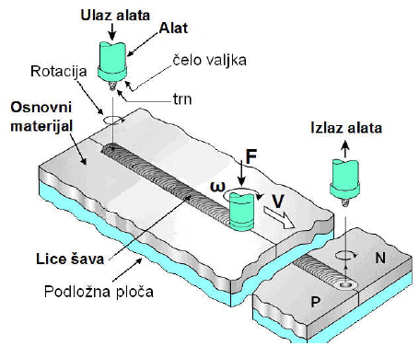
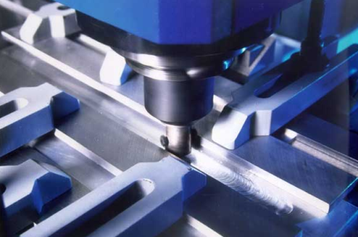
Zavarivanje trenjem sa mešanjem
ZTM je postupak zavarivanja bez topljenja, gde se posebnim alatom izaziva razmekšavanje materijala i mešanje OM.

Slide 6
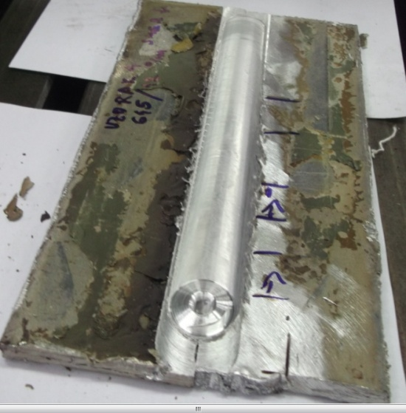
Popunjena ulazna rupa
Smer zavari-vanja
Izlazna rupa

Slide 7
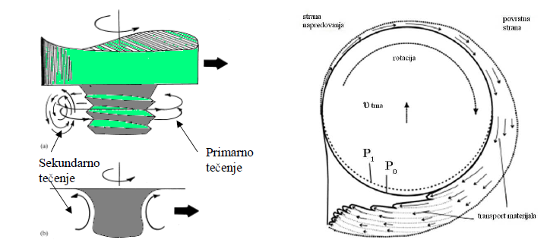
Mešanje i prenos (transport) materijala:

Slide 8
Geometrija alata podrazumeva geometriju trna i čela alata:
1) Geometrija trna alata:

Slide 9
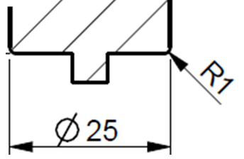
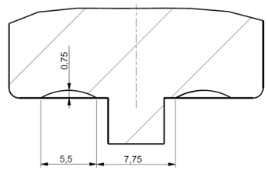
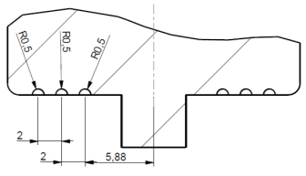
2) Geometrija čela alata:

Slide 10
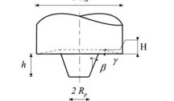
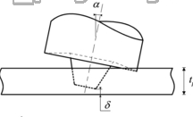
Osa alata:
Vertikalna
Zakošena pod
malim uglom (2-3º)

Slide 11
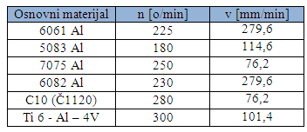
Brzina obrtanja alata i brzina zavarivanja:
Parametri imaju različite vrednosti za različite osnovne materijale:

Slide 12
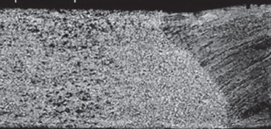
Mikrostruktura zavarenog spoja
ZUT
TMZ
TMZ
ZUT
grumen
ZUT
ZUT
šav

Slide 13
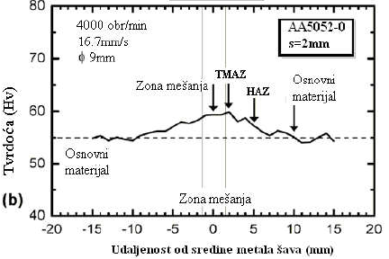
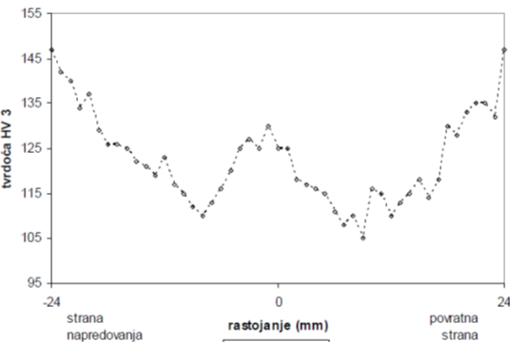
AA5052 (Al-Mg):
Promena tvrdoće
zavarenog spoja:
AA2024 (Al-Cu):

Slide 14
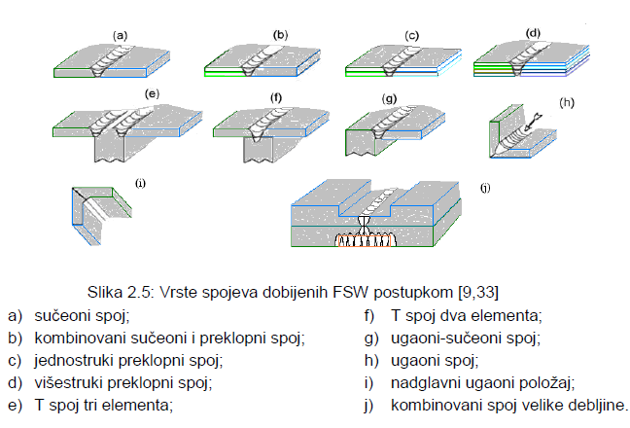
Vrste šavova:

Slide 15
Prednosti:
mogućnost zavarivanja drugim postupcima teško zavarljivih materijala kao što su legure Al-Cu (duraluminijum) i Al-Zn-Mg, odnosno raznorodnih materijala (leg. Al sa Mg, leg. Al sa Cu...)
Relativno mali unos toplote-male ili bez deformacija
Ušteda energije
Nepotrebna atmosfera i dodatni materijal
Mogućnost postizanja veće čvrstoće šava u odnosu na osnovni materijal
Mogućnost izrade tunela (kanala) ili površinske obrade

Slide 16
Nedostaci:
Izlazna rupa
Potreba za preciznom obradom ivica spoja
Otežano čišćenje alata od nalepa
Manje fleksibilan postupak od postupaka sa el.lukom (teže prenosan uređaj, otežano pozicioniranje,…)

Slide 17
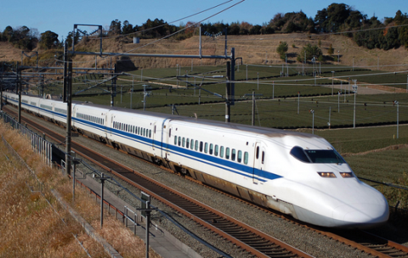
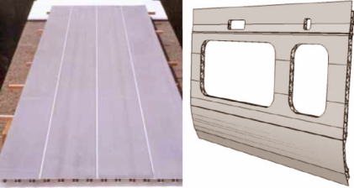
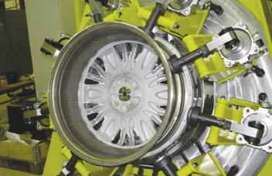
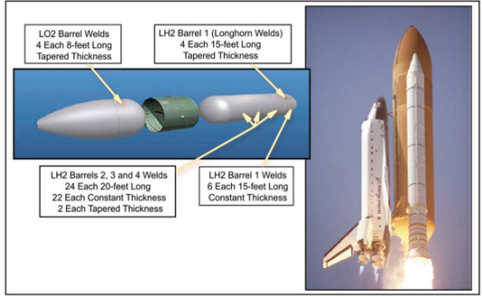
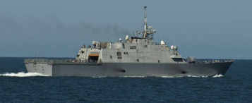
Primena: železnica, brodogradnja, raketna tehnika, avio-industrija, itd.

Slide 18
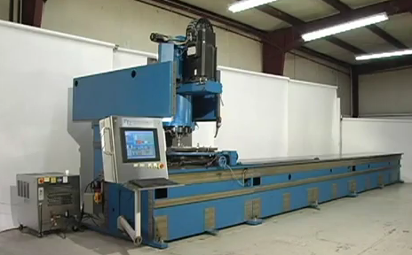
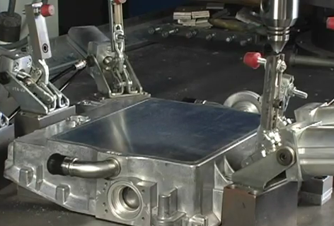
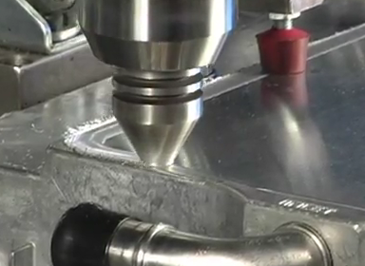

Slide 19
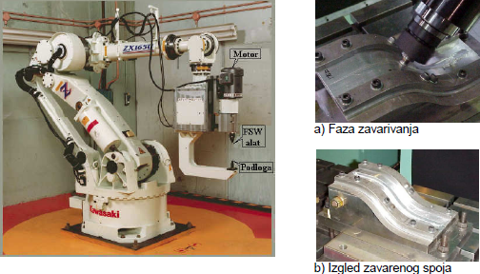

Slide 20
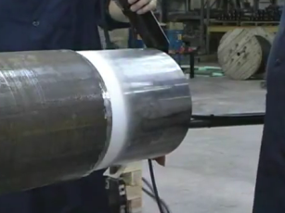
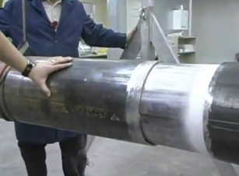
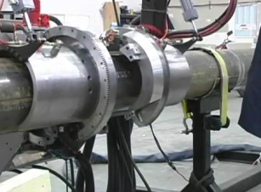
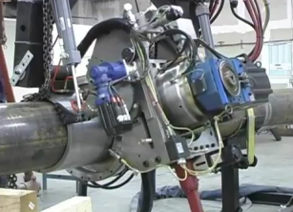
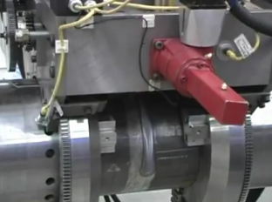
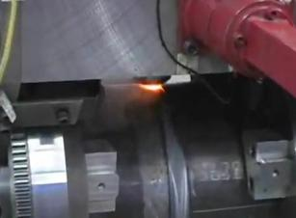
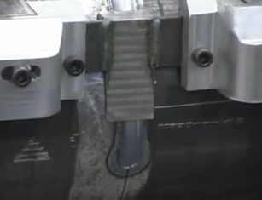
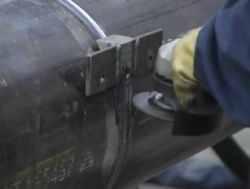
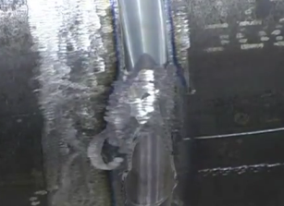

Slide 21
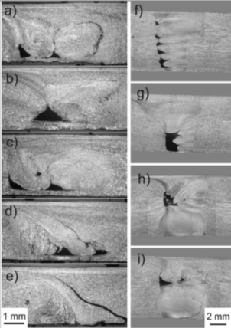
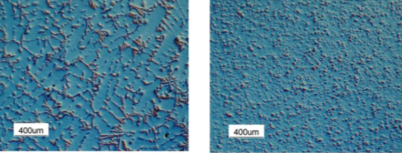
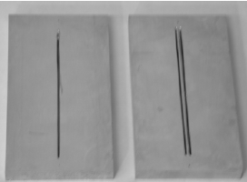
Izrada tunela (kanala) ili površinska obrada
Može biti samo obrada u cilju usitnjavanja strukture ili unošenje čestica u površinu zbog povećanja otpornosti na habanje, pri čemu se čestice postavljaju u prethodno izrađene kanale
Tuneli se koriste za uvođenje sredstva za hlađenje kod alata za livenje pod pritiskom ili brizganje

Slide 22
Hvala na pažnji!

